Slide 1

STR Identifier
כותבים: מתן, יובל ואורן
גרסה: 1.0 ו1.1
מאשר:
תאריך מהדורה: 2/10/2023

Slide 2
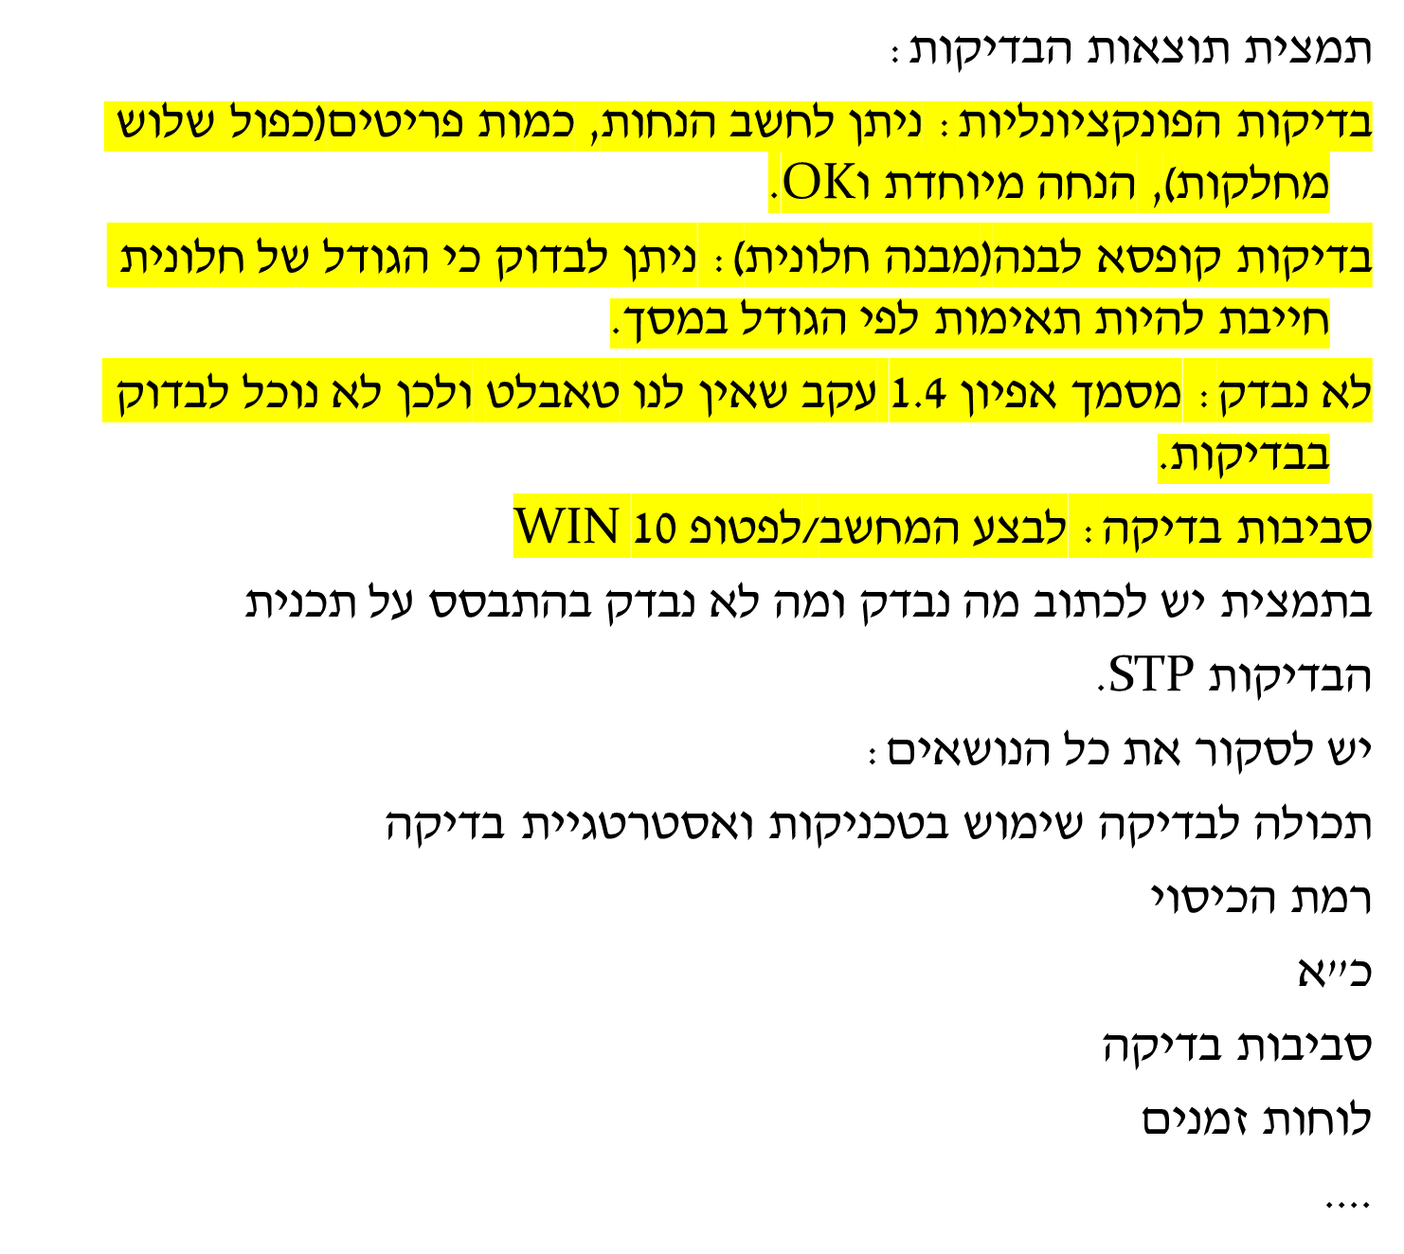
Summary

Slide 3
Variances שונות בין תכנון לבין ביצוע
תיאור כל השינויים שבוצעו במהלך הבדיקות למול האפיון המקורי
וכיצד השפיעו על הבדיקות: עוד סבבים, תכנון מחדש, גיוס
בודקים...
טבלה שתכלול את רשימת הנושאים מתוכנית הבדיקות תכנון מול ביצוע
כיסוי תכנון ביצוע סיבה
100% כיסוי דרישות בפועל ביצענו כיסוי של כ 90 %

Slide 4
Comprehensive Assessment ביצוע הערכה מקיפה על המערכת הנבדקת
בהערכה המקיפה עלינו לציין:
מה נבדק ומה לא נבדק, מה הבעיות שנתקלתן בהן כמה נבדק מתוך מה שתוכנן ומה הסיכון הקיים במערכת באותם האזורים שלא נבדקו (בהתאם להגדרות ולאסטרטגיה).
ניתן לצרף טבלת השוואה לתנאי היציאה בין אלו שהוגדרו בתכנון הבדיקות לאלו בפועל.
סטטוס | תנאי סף STR – מומש כן לא | תנאי סף STP
לא עמדנו בתנאי | 1 תקלה קריטית | 0 תקלות קריטיות
 | 85% | 100% הרצת תסריטים

Slide 5
Summary Results
ניתוח סטטיסטי של התוצאות:
נתוני הרצה ומעבר של סבבים
כמה תקלות פתוחות, באילו רמות חומרה,
היכן קיימת הכמות הגדולה ביותר של התקלות צפיפות,
כמה תקלות נפתחו מחדש,
כמה תקלות נדחו, כמה נתגלו בכל סבב ועוד.
ניתן להקים גרפים לטובת כימות ומדידה

Slide 6
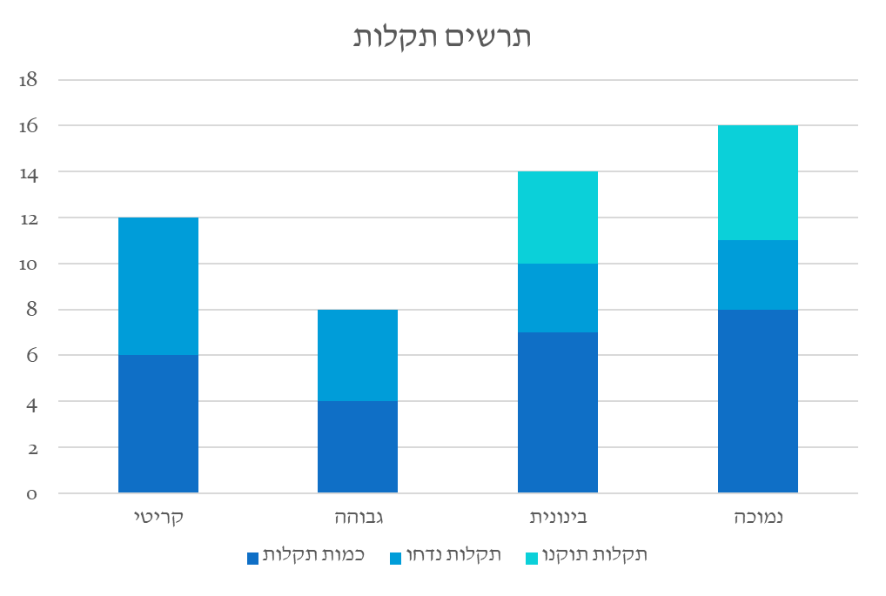
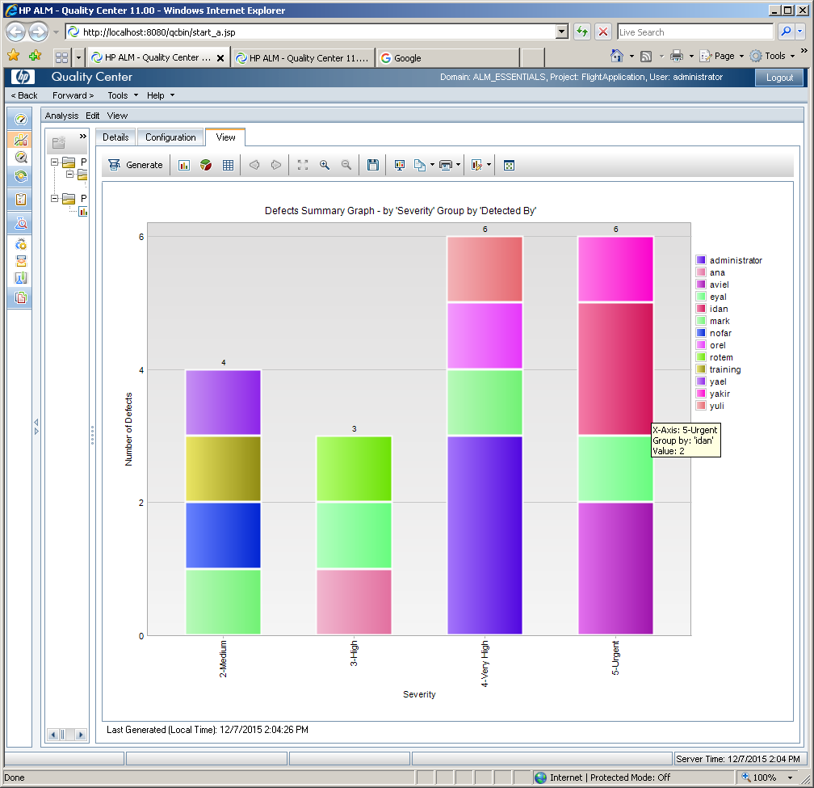
Summary Results
גרף לדוגמא

Slide 7
Evaluation
הערכה – הערכת מוכנות המערכת להעברה לשלב הבא מוצגת בצורה מפורטת עבור כל רכיב/ תהליך מרכזי שנבדק.
ניתן לציין עמדה אובייקטיבית על סמך נתונים ועמדה סובייקטיבית על סמך הניסיון.
לדוגמא:
רכיב חישוב הנחות
הרצנו XXXX מקרי בדיקה מתוכם עברו % ומתוכם נפתחו XXX כמות תקלות מתוכן יש כרגע X תקלות פתוחות בדרגת חומרה גבוהה אי לכך לא נמליץ להעביר את הרכיב הזה עד להשלמת תיקון התקלות החשובות והחמורות

Slide 8
Summary of Activity
עמדה אובייקטיבית בהתבסס על נתונים ממשיים שנאספו תוכ עבודה .
סיכום פעילויות הבדיקה שבוצעו: כמה סבבים, באילו משאבים השתמשנו (מתוך סיכום זה ניתן לתחקר ולשפר לפרויקט הבא)
המלצת הצוות המלצה כללית על כל המערכת של הצוות הבודק

Slide 9
Approvals
אישורים מהגורמים האחראים

